Slide 1
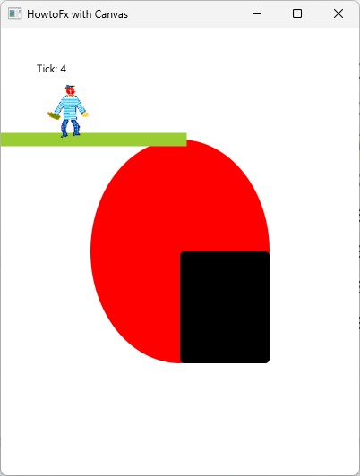

Quadterm
Skúšky v AISe:
26.5. 13:00-17:00 H6 (alebo H3) – riadny
2.6. 13:00-17:00 H6 (alebo H3) – riadny
5.6. 08:00-13:00 H3 alebo H6 - 1.opravný
16.6. 13:00-17:00 H3 alebo H6 - 1.opravný
22.6. 08:00-13:00 H3 alebo H6 - 2.opravný
Quadterm 2 - bude14.5. 17:20, H3+H6, bez testu
jednoduchá simulácia/hra s interakciou od užívateľa (myš, klávesnica)
Čo treba vedieť:
  kresliť do Pane/Canvasu
  odchytávať udalosti od myši/klávesnice
  demo: jednoduchá HowTojavaFx aplikácia s Canvasom alebo Pane je tu
  https://github.com/Programovanie4/Kod/tree/main/HowToWithJavaFX
Súbor: HowtoWithCanvas
Súbor: HowtoWithPane

Slide 2
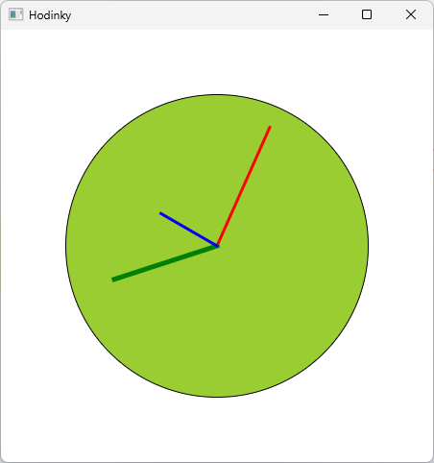
Hodinky z cvičenia
Thread:
Runnable r = () -> {
while (true) {
Platform.runLater(() -> clock.setCurrentTime());
try {
Thread.sleep(1000);
} catch (InterruptedException e) {
throw new RuntimeException(e);
}
}
};
new Thread(r).start();
AnimationTimer:
AnimationTimer at = new AnimationTimer() {
@Override
public void handle(long now) {
clock.setCurrentTime();
try {
Thread.sleep(1000);
} catch (InterruptedException e) {
throw new RuntimeException(e);
}
}
};
at.start();
Timeline:
Timeline animation = new Timeline(new KeyFrame(Duration.millis(1000), e -> {clock.setCurrentTime();}));
animation.setCycleCount(Timeline.INDEFINITE);
animation.play(); // Start animation
Súbor: RucickyFxCvicenie

Slide 3
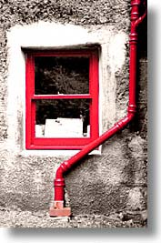
Vlákna a konkurentné výpočty
(pokračovanie)
dnes bude:
komunikácia cez rúry (pipes),
synchronizácia a kritická sekcia (semafóry),
deadlock
literatúra:
Thinking in Java, 3rd Edition, 13.kapitola,
Concurrency Lesson, resp. Lekcia Súbežnosť,
Java Threads Tutorial,
Introduction to Java threads
Cvičenia:
Synchronizácia vlákien, výpis do konzoly
Simulácie grafické, javafx (ak treba, použiť existujúci kód),

Slide 4
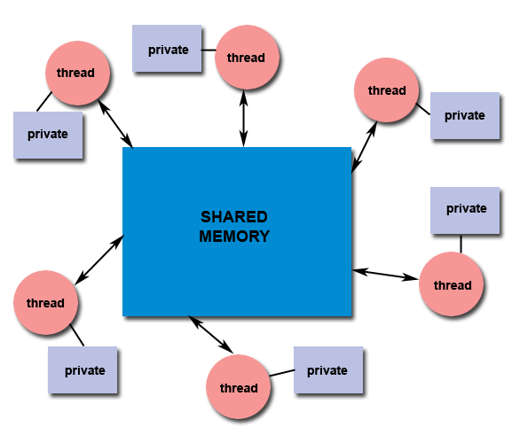
Komunikácia model shared memory
atomická sekcia
kritická oblasť
synchronizácia

Slide 5
Komunikácia model communication channels
kanál
rúra/pipe
producer/consumer
PipedInputStream
PipedOutputStream

Slide 6
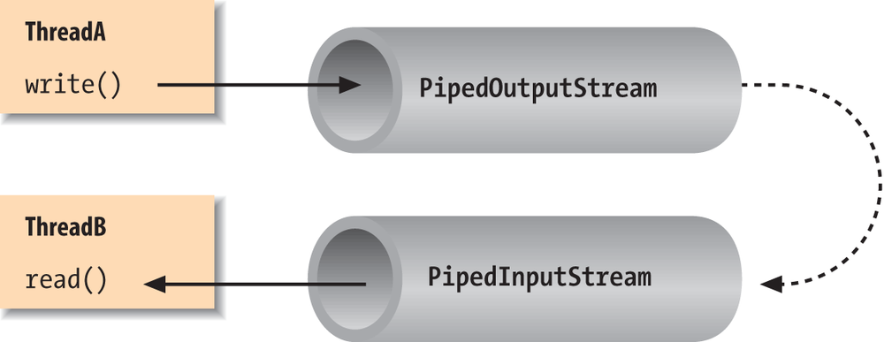
Komunikácia medzi vláknami
doteraz sme mali príklady vlákien, ktoré medzi sebou (počas ich behu…) nekomunikovali (ak teda nerátame za komunikáciu, že sa zabíjali - interrupt()),
ak chceme, aby si vlákna vymieňali dáta, vytvoríme medzi nimi rúru (pipe),
rúra pozostáva z jednosmerne orientovaného streamu, ktorý sa na strane zapisovača (producenta, Sender) tvári ako PipedWriter, a na strane čítača (konzumenta, Reader) ako PipedReader,
aby čítač čítal z rúry, ktorú zapisovač pre neho vytvoril, musíme mu poslať odkaz na vytvorenú rúru PipedWriter, inak máme dve rúry...
do rúry možeme písať bajty, znaky, reťazce, objekty, v závislosti, ako si rúru zabalíme (viď techniky z I/O prednášky),
vytvoríme objekt Sender (producent), ktorý do rúry zapíše znaky A, B, ..., z
objekt Reader (konzument), ktorý číta znaky z rúry a vypíše A, B, ..., z
public class SenderReceiver { // hlavný program
public static void main(String[] args) throws Exception {
Sender sender = new Sender();
Receiver receiver = new Receiver(sender);
sender.start(); receiver.start();
}
}
Súbor: SenderReceiver.java

Slide 7
Výstupná rúra
class Sender extends Thread {
private Random rand = new Random();
private PipedWriter out =
new PipedWriter(); // vytvor rúru na zápis, rúra je ukrytá, private
public PipedWriter getPipedWriter() {
return out; // daj rúru, bude ju potrebovať Reader na nadviazanie spojenia
}
public void run() {
while(true) {
for(char c = 'A'; c <= 'z'; c++) {
try {
out.write(c); // vypíš znaky abecedy do rúry
sleep(rand.nextInt(500)); // a za každým počkaj max.½ sek.
} catch(Exception e) {
throw new RuntimeException(e);
}
}
}
Súbor: Sender.java

Slide 8
Vstupná rúra
class Receiver extends Thread {
private PipedReader in;
public Receiver(Sender sender) throws IOException {
in = new PipedReader(sender.getPipedWriter()); // vytvor vstupnú
} // rúru napojenú na výstupnú rúru Sendera
public void run() {
try {
while(true) // čítaj zo vstupnej rúry a píš na konzolu
System.out.println("Read: " + (char)in.read());
} catch(IOException e) {
throw new RuntimeException(e);
}
}
}
Read: A
Read: B
Read: C
Read: D
Read: E
Read: F
Read: G
Read: H
Read: I
Read: J
Read: K
Read: L
Read: M
Read: N
Read: O
Read: P
Read: Q
Read: R
Súbor: Receiver.java

Slide 9
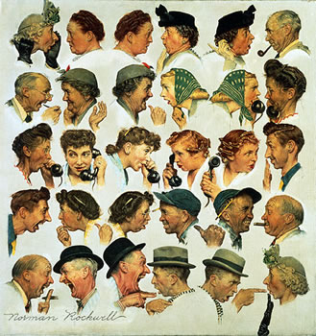
Čínski šepkári
Šepkári sedia do kruhu, zľava počúvajú správu, vpravo prepošlú pozme-nenú správu (char+1). Prvému pošleme správy a,..,t, prídu správy k,..,~
static class Whisperer extends Thread {
int id;
PipedOutputStream pos = new PipedOutputStream();
PipedInputStream pis;
public Whisperer(int id, PipedOutputStream prevPos) {
this.id = id;
try {
pis = new PipedInputStream(prevPos);
System.out.println("Whisperer " + id + " created");
} catch (IOException e) {
throw new RuntimeException(e);
}
start();
}
public void run() {
while(true) {
try {
char msg = (char)pis.read();
System.out.println(id + " received: " + msg);
pos.write(msg+1);
pos.flush();
} catch (IOException e) {
throw new RuntimeException(e);
}
}
}
}
final static int N = 10; // number of Whisperer
final static int M = 20; // number of messages
public static void main(String[] args) {
Whisperers s = new Whisperers();
try {
PipedOutputStream first =
new PipedOutputStream();
Whisperer sepkar = new Whisperer(0, first);
for (int i = 1; i < N; i++)
sepkar = new Whisperer(i, sepkar.pos);
for (char m = 'a'; m < 'a' + M; m++) {
first.write(m);
first.flush();
}
var last = new PipedInputStream(sepkar.pos);
while(true) {
System.out.println((char)last.read());
}
} catch (IOException e) {
throw new RuntimeException(e);
}
}
klmnopqrstuvwxyz{|}~
Súbor: Whisperers.java

Slide 10

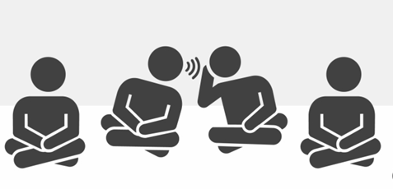
Čínski šepkári
6
7
5
from
to
to
from
to
from
first

Slide 11
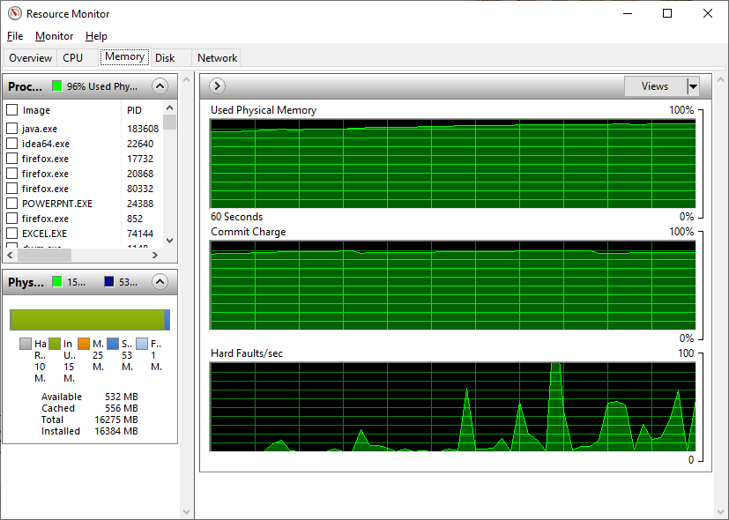
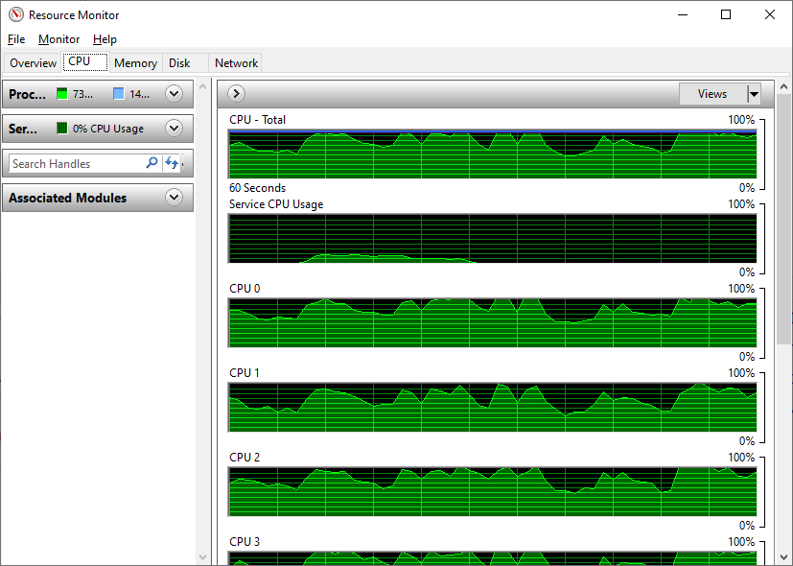
Čínski šepkári
final static int N = 10_000; // number of Whisperer
final static int M = 20; // number of messages
vytvorí 10.000 vlákien
???
final static int N = 100_000; // number of Whisperer
final static int M = 20; // number of messages
Súbor: Whisperers1.java

Slide 12
Čínski šepkári
static class Whisperer extends Thread {
PipedWriter pos = new PipedWriter();
PipedReader pis;
int id;
public Whisperer(int id, PipedWriter prevPos) {
this.id = id;
try {
pis = new PipedReader(prevPos);
//System.out.println("Whisperer " + id + " created");
} catch (IOException e) {
throw new RuntimeException(e);
}
start();
}
public void run() {
while(true) {
try {
var msg = pis.read();
//System.out.println(id + " received: " + msg);
pos.write(msg+1);
pos.flush();
} catch (IOException e) {
throw new RuntimeException(e);
}
}
}
}
Správa nie je char, ale int, šepkár k správe pripočíta 1, počiatočné správy sú 0..M-1, na koniec prídu správy N, ...M+N-1
elapsed time: 0, result: 1000
elapsed time: 30, result: 1001
elapsed time: 30, result: 1002
elapsed time: 30, result: 1003
elapsed time: 30, result: 1004
elapsed time: 30, result: 1005
elapsed time: 30, result: 1006
elapsed time: 30, result: 1007
elapsed time: 30, result: 1008
elapsed time: 30, result: 1009
elapsed time: 30, result: 1010
elapsed time: 30, result: 1011
elapsed time: 30, result: 1012
elapsed time: 30, result: 1013
elapsed time: 30, result: 1014
elapsed time: 30, result: 1015
elapsed time: 30, result: 1016
elapsed time: 30, result: 1017
elapsed time: 30, result: 1018
elapsed time: 30, result: 1019
Súbor: Whisperers2.java

Slide 13
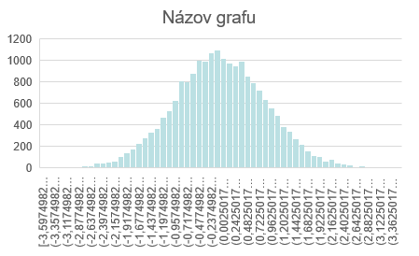
Čínski šepkári
Správa je definovaná serializovateľná trieda, takže rúrou idú bajty, správu serializujeme pri poslaní a deserializujeme na príjme. Okrem toho šepkár k nej pripočíta náhodné číslo z intervalu -0.05..0.05
static class Whisperer extends Thread {
PipedOutputStream pos = new PipedOutputStream();
PipedInputStream pis;
ObjectInputStream ois;
ObjectOutputStream oos;
int id;
public Whisperer(int id, PipedOutputStream prevPos) {
this.id = id;
try {
pis = new PipedInputStream(prevPos);
} catch (IOException e) {
throw new RuntimeException(e);
}
}
public void connect() {
try {
oos = new ObjectOutputStream(pos);
ois = new ObjectInputStream(pis);
} catch (IOException e) {
throw new RuntimeException(e);
}
}
public void run() {
while(true) {
try {
var msg = (Message)ois.readObject();
msg.update();
oos.writeObject(msg);
oos.flush();
} catch (IOException | ClassNotFoundException e) {
throw new RuntimeException(e);
}
} } }
static class Message implements Serializable {
Integer id;
Double value;
public Message(Integer id, Double init) {
this.id = id;
this.value = init;
}
public void update() {
value += (new Random().nextDouble()-0.5) / 10;
//value += 1;
}
}
https://www.youtube.com/shorts/TwctT3Ncm1w
Súbor: Whisperers3.java

Slide 14
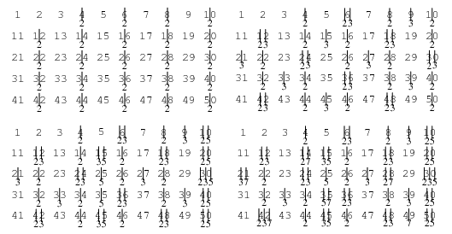
Prvočísla
(Eratosténovo sito)
Integer firstValue;
public void run() {
while(true) {
try {
var msg = (Message)ois.readObject();
if (firstValue == null) {
firstValue = msg.value;
System.out.println("Whisperer " + id + " received first message: " + msg.value);
} else {
if (msg.value % firstValue != 0) {
oos.writeObject(msg);
oos.flush();
}
}
} catch (IOException | ClassNotFoundException e) {
throw new RuntimeException(e);
}
}
}
}
final static int N = 1000; // number of Whisperer
final static int M = 7920; // number of messages
Whisperer 0 received first message: 2
Whisperer 1 received first message: 3
Whisperer 2 received first message: 5
Whisperer 3 received first message: 7
Whisperer 4 received first message: 11
Whisperer 5 received first message: 13
Whisperer 997 received first message: 7901
Whisperer 998 received first message: 7907
Whisperer 999 received first message: 7919
Šepkár si zapamätá prvé číslo, ktoré dostane. Vytlačí ho na konzolu. Každé ďalšie, čo mu príde tak pustí ďalej, len ak nie je deliteľné číslom, ktoré si šepkár pamätá. Ak je deliteľné, zahodí ho, a nepustí ho ďalej.
https://www.youtube.com/shorts/TwctT3Ncm1w
Súbor: Whisperers4.java

Slide 15
Synchronizácia
v prípade, ak dve vlákna zdieľajú nejaký zdroj (napr. pamäť), môže dôsť k nepredvídateľnej interakcii vlákien (napr. jeden číta, druhý píše),
spôsob, akým sa riadi prístup k zdieľaným zdrojom (synchronizácia) sa volá:
  kritická sekcia,
  semafór, mutex, PV operácie,
  java monitor.
skúsime si sami naprogramovať semafór, aby sme pochopili, prečo táto vlastnosť musí byť súčasťou jazyka, a nie naprogramovaná v jazyku,
Príklad:
náš semafór reprezentuje celočíselná premenná semaphore inicializovaná na 0,
ak je zdieľaný zdroj voľný, platí, že semaphore == 0, .available()==true
záujem použiť zdroj vyjadrím pomocou volania .aquire(),
ak prestanem používať zdroj, uvoľním ho pomocou volania .release().
Naivná/naša implementácia vedie k tomu, že dve vlákna sa v istom čase dozvedia, že zdroj je voľný, oba si ho zarezervujú, a dochádza ku kolízii
dvaja sú naraz v kritickej oblasti

Slide 16
Semafór prvý pokus
public class SemaphoreTester
extends Thread {
public void run() {
while(true) // stále chce dnu a von
if(semaphore.available()) {
yield(); // skôr to spadne ☺
semaphore.acquire();
yield();
semaphore.release();
yield();
}
}
public static void main(String[] args)
throws Exception {
// pustíme semafór a dva testery
Semaphore sem=new Semaphore() .start();
new SemaphoreTester(sem).start();
new SemaphoreTester(sem).start();
}
}
public class Semaphore {
// neoptimalizuj !
private volatile int semaphore = 0;
// môžem vojsť ?
public boolean available() {
return semaphore == 0;
}
// idem dnu !
public void acquire() { ++semaphore; }
// odchádzam...
public void release() {
--semaphore; }
}

Slide 17

Synchronizovaná metóda
Riešenie: Java ponúka konštrukciu synchronized:
synchronizovaná metóda – nie je možné súčasne volať dve synchronizované metódy toho istého objektu
kým sa vykonáva jedna synchronizovaná,ostatné sú pozastavené do jej skončenia
Pokus druhý:
public class SynchronizedSemaphore {
private volatile int semaphore = 0;
public synchronized boolean available() { return semaphore == 0; }
public synchronized void acquire() { ++semaphore; }
public synchronized void release() { --semaphore; }
... a teraz to už pojde ?
public void run() {
while(true)
if(semaphore.available()) {
  semaphore.acquire();
semaphore.release();
}
}

Slide 18
Synchronizovaná (kritická) sekcia
Atomické operácie:
sú operácie, ktoré sú nedeliteľné pre plánovač vlákien, nie je možné ich vykonávanie prerušiť plánovačom, napr.
nie je možné, aby jedno vlákno zapísalo len spodné 2 bajty do premennej int,
čítanie a zápis do premenných primitívnych typov a premenných deklarovaných ako volatile je atomická operácia.
ale
operácie nad zložitejšími štruktúrami nemusia byť synchronizované (napr. ArrayList, HashMap, LinkedList, … (v dokumentácii nájdete Note that this implementation is not synchronized).
Riešenie:
synchronizovaná sekcia – správa sa podobne ako synchronizovaná metóda, ale musí špecifikovať objekt, na ktorý sa synchronizácia vzťahuje.
while(true)
synchronized (this) {
if(semaphore.available()) {
  semaphore.acquire();
semaphore.release();
}
while(true)
synchronized (this) {
if(semaphore.available()) {
  semaphore.acquire();
semaphore.release();
}

Slide 19
Nesynchronizovaný prístup
Praktickejší príklad dátovej štruktúry (List), ku ktorej nesynchronizovane pristupujú (modifikujú ju) dve vlákna:
public class ArrayListNotSynchronized {
// pamäť zdielaná 2 vláknami
List<Integer> al = new ArrayList<Integer>(); // štruktúra
int counter = 0; // počítadlo
//not synchronized
public void add() {
System.out.println("add "+counter);
al.add(counter); counter++; // pridaj prvok do štruktúry
}
//not synchronized
public void delete() {
if (al.indexOf(counter-1) != -1) { // nachádza sa v štruktúre
System.out.println("delete "+(counter-1));
al.remove(counter-1); counter--; // vyhoď zo štruktúry
}
}
}
Súbor: ArrayListNotSynchronized .java

Slide 20
Pokračovanie – dve vlákna
Vlákno t1 pridáva prvky, vlákno t2 maže zo štruktúry
public class ArrayListTester extends Thread {
boolean kind;
static ArrayListNotSynchronized al = new ArrayListNotSynchronized();
public ArrayListTester(boolean kind) { this.kind = kind; }
public void run() {
while (true) {
if (kind)
al.add();
else
al.delete();
}
}
public static void main(String[] args) {
new ArrayListTester(true).start(); // dve vlákna zdieľajú pamäť cez al
new ArrayListTester(false).start(); // jedno robí add(), druhé remove()
}
}
… a dostaneme (keď zakomentujeme System.out.println):
Exception in thread "Thread-2" java.lang.IndexOutOfBoundsException: Index: 17435, Size: 17432
at java.util.ArrayList.RangeCheck(Unknown Source)
at java.util.ArrayList.remove(Unknown Source)
at ArrayListNotSynchronized.delete(ArrayListNotSynchronized.java:15)
at ArrayListTester.run(ArrayListTester.java:12)
Súbor: ArrayListTester.java

Slide 21
Synchronizovaná metóda vs. synchronizovaná štruktúra
public class ArrayListNotSynchronized extends Thread {
ArrayList<Integer> al = new ArrayList<Integer>();
int counter = 0;
synchronized public void add() { al.add(counter); counter++; }
synchronized public void delete() {
if (al.indexOf(counter-1) != -1) { al.remove(counter-1); counter--; }
}
public class ArrayListSynchronized extends Thread {
List al = Collections.synchronizedList(new ArrayList());
int counter = 0;
synchronized public void add() { al.add(counter); counter++; }
synchronized public void delete() {
if (al.indexOf(counter-1) != -1) { al.remove(counter-1); counter--; }
}
}
Súbory: ArrayListNotSynchronized .java, ArrayListSynchronized .java

Slide 22
Puzzle
public static String simulation(int mapWidth, int n, int simulationTime) {
long time = simulationTime*1000L;
List<String> results = new ArrayList<>();
List<Character> row = new ArrayList<>();
for (int d=0; d<mapWidth; d++) row.add(' ');
for (int i=0; i<n; i++)
new Rieka(mapWidth, row).start(); // nastartovanie riek
public Rieka (int width, List<Character> row) {
this.width = width;
this.row = row;
synchronized (row) {
do {
position = random.nextInt(width);
} while (row.get(position) == ' ');
row.set(position,'o');
}
// start();
}

Slide 23
Monitor a čakacia listina
Každý objekt má monitor, ktorý obsahuje jediné vlákno v danom čase. Keď sa vstupuje do synchronizovanej sekcie/metódy viazanej na tento objekt, vlákno sa poznačí v monitore. Ak sa opäť pokúša vlákno dostať do synchronizovanej sekcie, monitor už obsahuje iné vlákno, preto je vstup do sekcie pozastavený, kým toto neopustí sekciu (a monitor sa uvoľní).
Každý objekt má čakaciu listinu – tá obsahuje vlákna uspané prostredníctvom
volania objekt.wait() v synchronized, ktoré čakajú, kým iné vlákno prebudí tento
objekt prostredníctvom objekt.notify() v synchronized bloku.
public class Semaphore {
private int value;
public Semaphore(int val) {
value = val; }
public synchronized void release() {
++value;
notify(); // this.notify();
}
}
public synchronized void acquire() {
while (value == 0) // if
try {
wait(); // this.wait();
} catch (InterruptedException ie) { }
value--;
}
java.util.concurrent.Semaphor

Slide 24
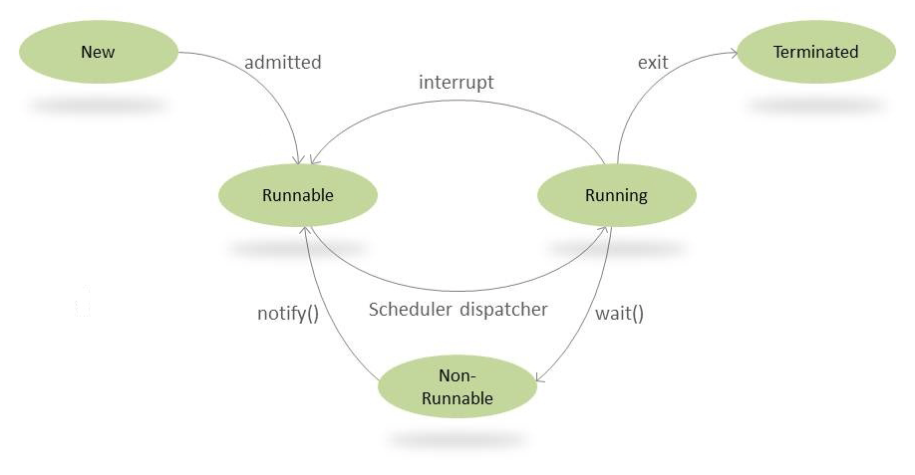
Stavy vlákna
https://www.baeldung.com/java-wait-notify
new – nenaštartovaný ešte, len objekt v pamäti,
runnable – može bežať, keď mu bude pridelený CPU,
dead – keď skončí metóda run(), resp. po volaní .stop(),
blocked – niečo mu bráni, aby bežal, z dôvodov:
  sleep(miliseconds) – počká daný čas, ak nie je interrupted...
  wait(), resp. wait(milisec) čaká na správu notify() resp. notifyAll() ,
  čaká na I/O, resp. pipe,
  pokúša sa zavolať synchronized metódu a monitor ho nepustí dnu.
Rozdiel medzi sleep vs. wait:
keď vlákno volá objekt.wait(), musí to byť v synchronized bloku a výpočet je
pozastavený, iné synchronizované metódy (tohto objektu) nemôžu byt volané

Slide 25
Sleep versus wait
private static Object objekt = new Object(); // synchronizacny objekt
public static void main(String[] args) throws InterruptedException {
Thread mainThread = Thread.currentThread(); // main thread
new Thread(() -> { // očakáva Runnable, má run()
try { Thread.sleep(10000); } catch (InterruptedException e) {…}
System.out.println("Object " + objekt + "' sa ide unlock-nut");
synchronized (objekt) { //.notify musí byť v synchronized
objekt.notify();
}
}).start(); // naštartuje vlákno
System.out.println(mainThread.getName() + " sa zobudi za 5 sek.");
Thread.sleep(5000); // main sleep 5 s.
System.out.println(mainThread.getName() + " zobudil sa");
synchronized (objekt) {
System.out.println("Object " + objekt + " sa ide locknut na max. 7 sek. ");
objekt.wait(7000); // čaká na unlock
System.out.println("Object " + objekt + " je volny"); // .wait musí byť v synchronized
}
}
Súbory: SleepVsWait .java

Slide 26
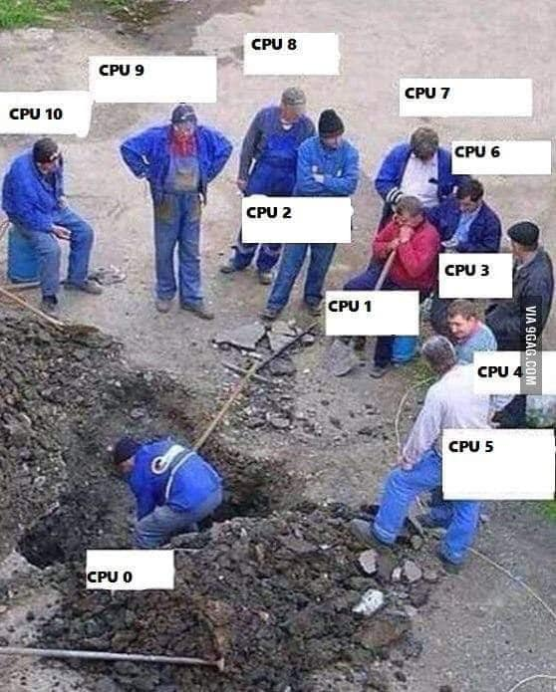
Späť ku concurrency hodnotí sa najrýchlejšia odpoveď
jedna matka porodí dieťa za 9 mesiacov, za koľko dieťa porodí 9 matiek
vojak vykrváca za 2 hodiny, za koľko hodín vykrváca čata 30 tich vojakov
3 mačky zjedia 3 myši za 3 hodiny, za koľko hodín zje 100 mačiek 100 myší

Slide 27
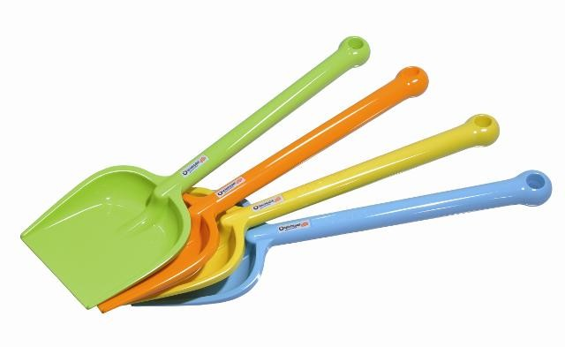

Lopaty
Jeden robotník výkope jamu za deň, dvaja za ..., a desať za ...
Simulujte takýto proces:
R-robotníkov ide kopať jamu a majú N-lopát. Každý robotník pracuje náhodný čas max. 1000ms, a po práci oddychuje náhodný čas, tiež max. 1000 ms. S jednou lopatou môže pracovať len jeden a okrem toho, že robotníci oddychujú, predpokladajte, že chcú pracovať...
Simulujte priebeh R-robotníkov s N-lopatami nad jednou jamou. Sčitujte odpracovaný čas robotníka, ak už pracoval 10.000 ms, tak mu „padla“, ide domov. Sčitujte a monitorujte aj čas robotníka, čo čaká na voľnú lopatu.
riešenie implementujte pomocou triedy java.util.concurrent.Semaphore,
riešenie implementujte pomocou wait-notify - v modifikovanom riešení implementujte metódy zoberLopatu, polozLopatu, pomocou wait-notify.
Základná otázka: čo je zdroj/resource, na čo sa treba synchronizovať ?

Slide 28
Lopaty
(pomocou java.util.concurrent.Semaphore)
Semaphore sem = new Semaphore(N,true); // N je počet lopát
for (int i = 0; i < R; i++)
new Robotnik(i, sem).start(); // Robotník je vlákno
class Robotnik extends Thread {
private int id; private Semaphore sem; private int odrobene = 0;
public void run() { // životný cyklus
while (odrobene < 10000) {
try { sleep(rnd.nextInt(1000));} catch (InterruptedException e){} // spí
try { sem.acquire(); } catch (InterruptedException e1) {} // čaká lopatu
int cas = rnd.nextInt(1000);
odrobene += cas;
try { sleep(cas); } catch (InterruptedException e) { } // pracuje
sem.release();
}
System.out.println("Celkovy cas cakania "+ id+ " "+celkovyCas);
}
Súbor: LopataSem.java

Slide 29
Lopaty
(bez semafóru)
lopaty = new LinkedList<Lopata>(); // vyrobíme si lopaty do zoznamu
for (int i = 0; i < N; i++) lopaty.add(new Lopata());
for (int i = 0; i < R; i++) { // vyrobíme si robotníkov
new Thread(""+ i)) {
private Lopata moja; ? môže tu byť this ?
public void run() { // životný cyklus robotníka
while (true) {
synchronized (lopaty) { // čaká na lopatu
if (lopaty.size() > 0) {
moja = lopaty.removeFirst();
} else continue;
}
try { sleep(r.nextInt(1000)); } catch (Interrup... e) { } //pracuje s moja
synchronized (lopaty) { // vráti na lopatu
lopaty.add(moja); moja=null;
}
try { sleep(r.nextInt(1000)); } catch (InterruptedException e){} //spí
}.start();
}
Súbor: Jama.java

Slide 30
Lopaty
(pomocou wait-notify)
private int pocetLopatNaZemi = N;
public synchronized void zoberLopatu(){
if (pocetLopatNaZemi==0)
try { this.wait(); } catch (InterruptedException e) {}
pocetLopatNaZemi--;
}
public synchronized void polozLopatu(){
notify(); pocetLopatNaZemi++;
}
while (odrobene < 10000) {
try { sleep(rnd.nextInt(1000);); } catch (InterruptedException e) {} //spí
lopata.zoberLopatu(); // čaká
cas = rnd.nextInt(1000); // pracuje
odrobene += cas;
try { sleep(cas); } catch (InterruptedException e) { }
lopata.polozLopatu(); // položí
}
System.out.println("Celkovy cas cakania "+ id+ " "+celkovyCas);
? wait na ktorý objekt ?
? notify na ktorý objekt ?
Súbor: LopataWN.java

Slide 31
So skutočnými lopatami
([{][}{][)()(}{}{}{)(][}{][)(}{][}{][)(}{][)(}{)(][][}{}])
private int pocetLopatNaZemi = N;
public synchronized int zoberLopatu() throws InterruptedException {
if (pocetLopatNaZemi==0) wait();
pocetLopatNaZemi--;
return pocetLopatNaZemi; // zlé riešenie, prečo ?
} // a čo je na ňom zlé ?
public synchronized void polozLopatu() throws InterruptedException {
notify(); pocetLopatNaZemi++;
}
static ArrayList<Integer> lopaty = new ArrayList<Integer>(); // skutočné lopaty
public synchronized Integer zoberLopatu() throws InterruptedException {
if (lopaty.size() == 0) wait();
return lopaty.remove(0); // zober prvú lopatu v zozname
}
public synchronized void polozLopatu(Integer lop) throws InterruptedException {
lopaty.add(lop); // pridaj lopatu do zoznamu, na koniec ?, začiatok ?
notify();
}
Súbor: RobotniciBezSemaforu.java

Slide 32
Lopaty
(s ascii lopatami)
final static char[] lopatyL = { '(','[', '{', '<', '\\' }; // zober lopatu
final static char[] lopatyR = { ')',']', '}', '>', '/'}; // polož lopatu
Integer lopata = cv.zoberLopatu();
System.out.println("Robotnik:" + id + " pracujem,zobral lopatu " + lopata );
System.out.print(RobotniciBezSemaforu.lopatyL[lopata]);
...
cv.polozLopatu(lopata);
System.out.println("Robotnik:" + id + " polozil lopatu " + lopata);
System.out.print(RobotniciBezSemaforu.lopatyR[lopata]);
([{][][}{][)(][}{][][}{][)(][}{][)(][}{][)(}{)(}{][)}]
([{][][][)(}{)(][][][}{)()(}{)(][][)(}{}{][}{)(][}])
([{][)(][}{)(][}{][}{)(}{)(][}{}{)(][}{)(]})
Čo je toto za lopato-jazyk ?
rozpozná to deterministický konečný automat
treba nedeterministický
treba Turingov stroj
treba sedemhlavý Turingov stroj
Súbor: RobotniciBezSemaforu.java

Slide 33
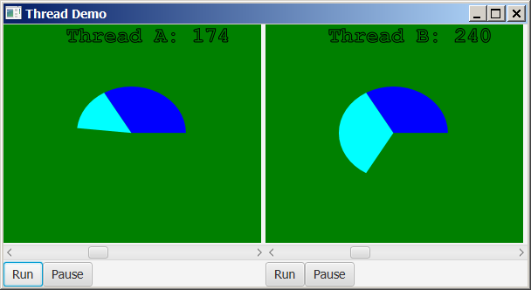
Thread demo
Simulujeme dve rovnako rýchlo bežiace vlákna
s možnosťou pozastavenia a opätovného spustenia,
slajder ukazuje veľkosť kritickej oblasti,
ale,
nesimulujeme žiaden monitor nad kritickou oblasťou, zatiaľ ...
Štruktúra:
ThreadPane je BorderPane a obsahuje panely:
  TOP: GraphicCanvas typu Canvas, kreslí modrý pizza diagram na základe troch uhlov,
  CENTER: Slider typu ScrollBar na nastavovanie veľkosti kritickej oblasti,
  BOTTON: FlowPane obsahujúci gombíky Run a Pause
Ako pozastaviť animáciu:
boolean suspended = false
aktívne čakanie while (true) { … if (suspened) sleep(chvíločku); … }
pasívne čakanie, pomocou wait & notify
CPU killer … if (suspened) for (5000000x) Math.cos(…) … ☹ ☹ ☹ ☹ ☹ ☹ ☹
Zdroj: pôvodná appletová verzia http://www.doc.ic.ac.uk/~jnm/book/book_applets/concurrency.html

Slide 34
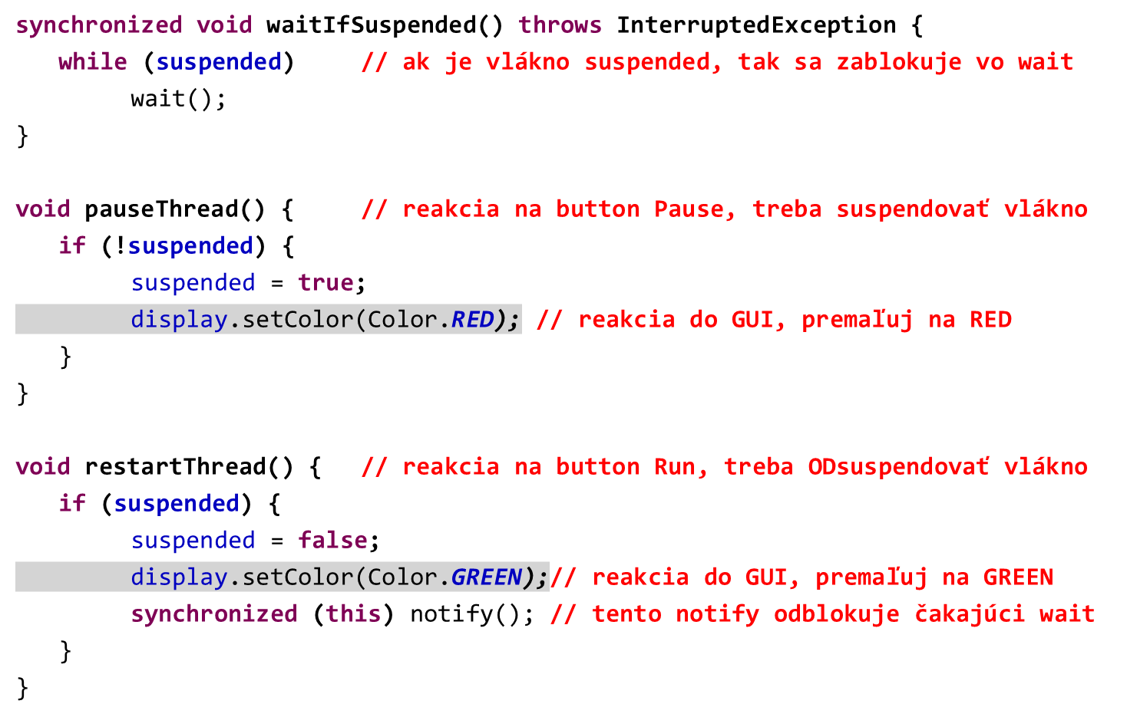
Neaktívne čakanie wait & notify
Súbor: ThreadDemo, ThreadPanel.java

Slide 35
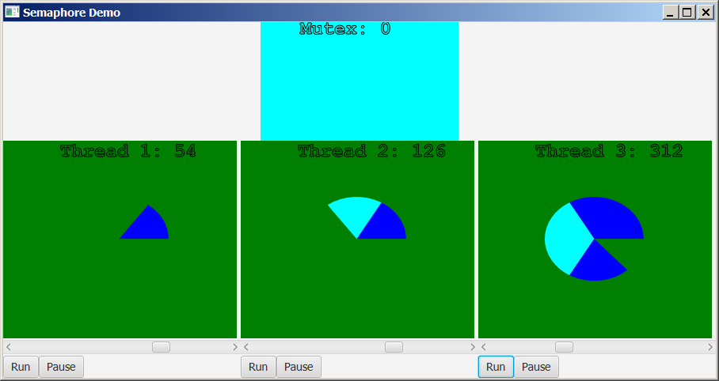
Semaphore loop
class SemaphoreLoop implements Runnable {
public void run() {
try {
while (true) {
while (!ThreadPanel.rotate()) //false ak nie som v kritickej oblasti
; // život mimo kritickej oblasti
semaphore.aquire(); // vkroč do kritickej oblasti
while (ThreadPanel.rotate()) // true ak som v kritickej oblasti
; // som v kritickej oblasti
semaphore.release(); // výstup z kritickej oblasti
}
} catch (InterruptedException e) { }
}
}
Súbor: SemaDemo.java
Zdroj: pôvodná appletová verzia http://www.doc.ic.ac.uk/~jnm/book/book_applets/concurrency.html

Slide 36
Semaphore main stage
public void start(Stage stage) throws Exception {
BorderPane bp = new BorderPane();
semaDisplay = new NumberCanvas("Mutex");
StackPane.setAlignment(semaDisplay, Pos.CENTER);
StackPane topPane = new StackPane(semaDisplay);
bp.setTop(topPane);
FlowPane pane = new FlowPane();
thread1 = new ThreadPanel("Thread 1", Color.BLUE, true);
thread2 = new ThreadPanel("Thread 2", Color.BLUE, true);
thread3 = new ThreadPanel("Thread 3", Color.BLUE, true);
Semaphore mutex = new DisplaySemaphore(semaDisplay, 1); ??? 2 ???
thread1.start(new SemaphoreLoop(mutex));
thread2.start(new SemaphoreLoop(mutex));
thread3.start(new SemaphoreLoop(mutex));
pane.getChildren().addAll(thread1, thread2, thread3);
bp.setBottom(pane);
Scene scene = new Scene(bp, 900, 450, Color.GREY);
stage.setScene(scene);
stage.setTitle("Semaphore Demo");
stage.show();
}
Súbor: SemaDemo.java

Slide 37
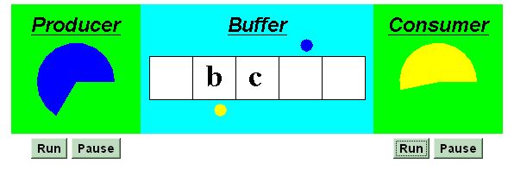
Ohraničený buffer
Príklad: producer-consumer:
public class BoundedBuffer<E> {
// zapíš objekt do buffra
public synchronized void put(E o) throws InterruptedException {
while (count==size) wait(); // kým je buffer plný, čakaj...
buf[in] = o;
++count;
in=(in+1) % size;
notify(); // keď si zapísal, informuj čakajúceho
}
// vyber objekt do buffra
public synchronized E get() throws InterruptedException {
while (count==0) wait(); // kým je buffer prázdny, čakaj...
E o =buf[out];
buf[out]=null;
--count;
out=(out+1) % size;
notify(); // keď si vybral prvok, informuj ...
return o;
}
Zdroj: http://www.doc.ic.ac.uk/~jnm/book/book_applets/concurrency.html

Slide 38
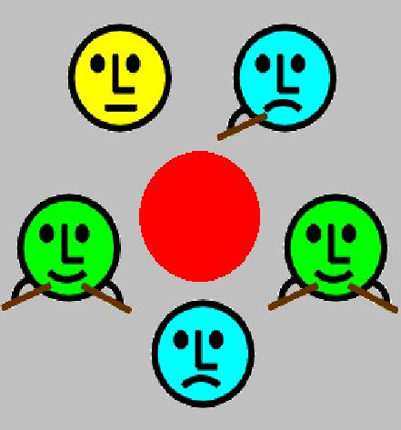
Večerajúci filozofovia
class Fork {
private boolean taken=false;
private PhilCanvas display;
private int identity;
Fork(PhilCanvas disp, int id) {
display = disp; identity = id;}
synchronized void put() {
taken=false;
display.setFork(identity,taken);
notify();
}
synchronized void get() throws java.lang.InterruptedException {
while (taken) wait();
taken=true;
display.setFork(identity,taken);
}
}
Zdroj: http://www.cse.psu.edu/~catuscia/teaching/cg428/Concurrency_applets/concurrency/diners/
Súbor: Fork.java

Slide 39
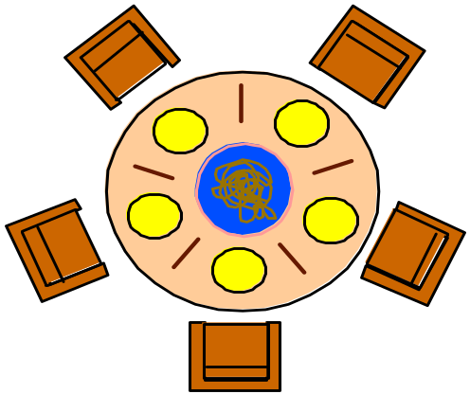
Večerajúci filozofovia
3
2
2
3
1
class Philosopher extends Thread {
private PhilCanvas view;
. . . .
public void run() {
try {
while (true) { // thinking
view.setPhil(identity,view.THINKING);
sleep(controller.sleepTime()); // hungry
view.setPhil(identity,view.HUNGRY);
right.get(); // gotright chopstick
view.setPhil(identity,view.GOTRIGHT);
sleep(500);
left.get(); // eating
view.setPhil(identity,view.EATING);
sleep(controller.eatTime());
right.put();
left.put();
}
} catch (java.lang.InterruptedException e){}
}
}
4
1
4
0
0
Zdroj: http://www.cse.psu.edu/~catuscia/teaching/cg428/Concurrency_applets/concurrency/diners/
Súbor: Philosopher.java

Slide 40
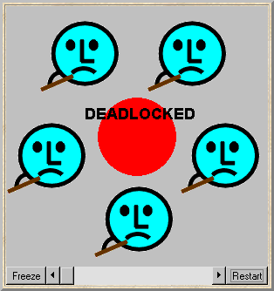
Večerajúci filozofovia
http://www.doc.ic.ac.uk/~jnm/book/book_applets/Diners.html
Phil 0 thinking
Phil 0 has Chopstick 0 Waiting for Chopstick 1
Phil 0 eating
Phil 0 thinking
Phil 0 has Chopstick 0 Waiting for Chopstick 1
Phil 0 eating
Phil 0 thinking
Phil 0 has Chopstick 0 Waiting for Chopstick 1
Phil 0 eating
Phil 0 thinking
Phil 0 has Chopstick 0 Waiting for Chopstick 1
Phil 0 eating
Phil 0 thinking
Phil 0 has Chopstick 0 Waiting for Chopstick 1
Phil 0 eating
Phil 0 thinking
Phil 0 has Chopstick 0 Waiting for Chopstick 1
Phil 1 thinking
Phil 2 thinking
Phil 3 thinking
Phil 4 thinking
Phil 1 has Chopstick 1 Waiting for Chopstick 2
Phil 2 has Chopstick 2 Waiting for Chopstick 3
Phil 3 has Chopstick 3 Waiting for Chopstick 4
Phil 4 has Chopstick 4 Waiting for Chopstick 0
for (int i =0; i<N; ++i)
fork[i] = new Fork(display,i);
for (int i =0; i<N; ++i){
phil[i] = new Philosopher
(this,i,fork[(i-1+N)%N],fork[i]);
phil[i].start();
}

Slide 41
Poučený večerajúci filozof
class Philosopher extends Thread {
private PhilCanvas view;
. . . .
public void run() {
try {
while (true) { // thinking
view.setPhil(identity,view.THINKING);
sleep(controller.sleepTime()); // hungry
view.setPhil(identity,view.HUNGRY);
if (identity%2 == 0) {
left.get(); // gotleft chopstick
view.setPhil(identity,view.GOTLEFT);
} else {
right.get(); // gotright chopstick
view.setPhil(identity,view.GOTRIGHT);
}
sleep(500);
if (identity%2 == 0)
right.get(); // eating
else
left.get(); // eating
view.setPhil(identity,view.EATING);
sleep(controller.eatTime());
right.put();
left.put();
}
} catch (java.lang.InterruptedException e){}
}
}
Zdroj: http://www.cse.psu.edu/~catuscia/teaching/cg428/Concurrency_applets/concurrency/diners/
Súbor: FixedPhilosopher.java

